Slide 1
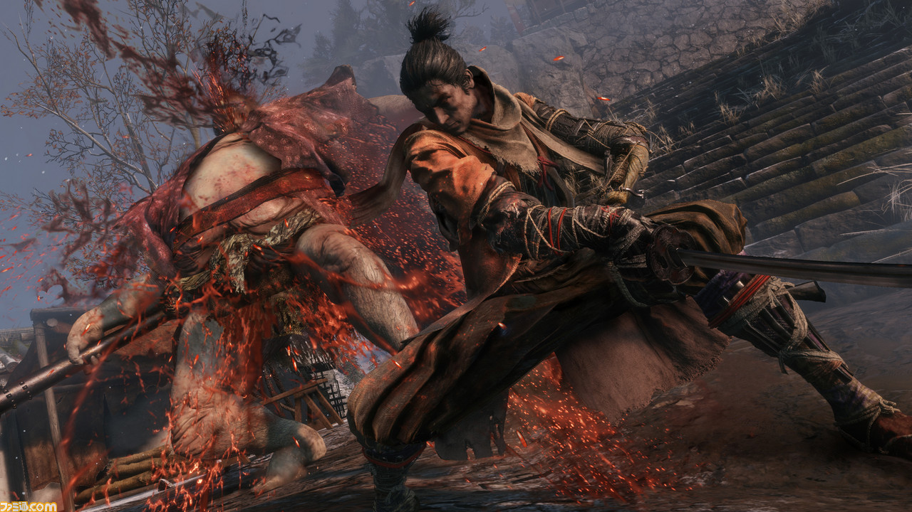
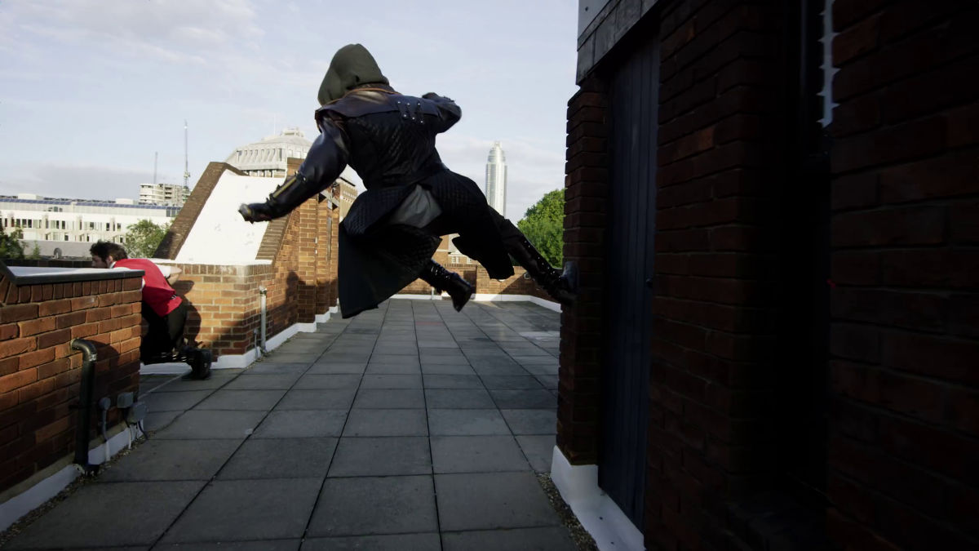
物の怪退治
わびるめいくらい
スタイリッシュアクション
攻と避
アドレナリン全開！！
多彩な道具で爽快にコンボ
敵に視界外から攻撃すると即死演出
鉤縄ワイヤーアクション
鉤縄による引き寄せ
攻撃されたら身代わりの術のチャンス！！
まきびし蒔いてノックバック
地形を利用して
壁キック
コンボを決めまくると
忍術の強化に繋がる!!
壁走る

Slide 2
飛び道具
刀
(体術)
デビルメイクライ5のカメラ
雑魚敵いっぱい＆ボスドーン!!
コンボシステム
ネロクラッチ
小原システム(ジャンプで攻撃が変わる)
お化け提灯 唐笠お化け 一つ目小僧 ろくろ首
天狗 カラス天狗 八咫烏 鬼 神
下町フェーズ → 竹林フェーズ → 妖怪の山フェーズ
猫叉 犬夜叉 九尾 狼 不死鳥

